Slide 1


ESTEGANOGRAFÍA
Cristhian Castillo (KorKux)
Steven Bernal
Christian Urcuqui

Slide 2
ESTEGANOGRAFÍA
Trata del estudio y aplicación de técnicas que permiten ocultar mensajes u objetos, dentro de otros de modo que no se perciba su existencia.
Procura ocultar mensajes dentro de otros objetos y de esta forma establecer un canal encubierto de comunicación, buscando que el mensaje pase inadvertido.

Slide 3

ESTEGOMEDIO
Es el medio o soporte de comunicación que se utiliza para enmascarar la información a transmitir sin levantar sospecha.

Slide 4
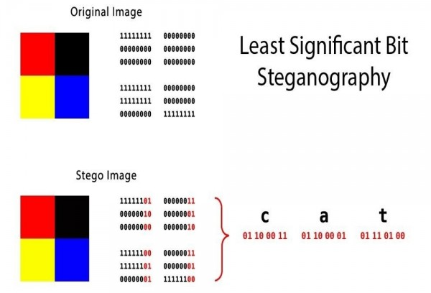

ALGUNAS TÉCNICAS
LSB (Least Significant Bit): Bit Menos significativo.

Slide 5
ALGUNAS TÉCNICAS
Técnica EOF: escribir al final de un archivo
UFS: Unallocated File Space. Ocultación por borrado de ficheros
Slack Space: Espacio perdido entre el EOF
ADS: Almacenar metadatos no visible.

Slide 6
ESTEGO ANÁLISIS
Estudia la seguridad de los diferentes algoritmos estenográficos, aplicando diferentes procedimientos para detectar la posible existencia de información oculta en un medio, ya sea para tener certeza de que existe o para eliminarla.

Slide 7
